Slide 2
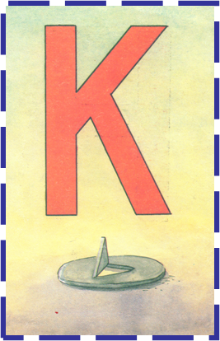
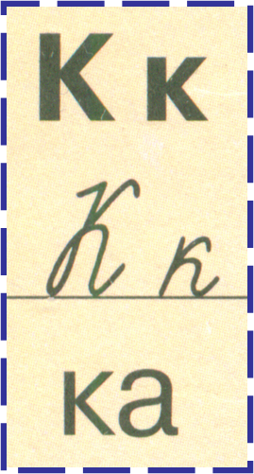
На прямую палочку
Справа села галочка.
Там поныне и сидит –
Буква К на нас глядит
К
К

Slide 3
к
а

Slide 4
К
О

Slide 5
К
У

Slide 6
К
И

Slide 7
ка ко ку ки
ак ок ук ик

Slide 8
сук – сок – кок
кон – кот – кит

Slide 9
Ки-но ко-са
Со-ки ко-си
Сы-нок ко-тик
О-си-на о-ку-ни

